Slide 1
Ứng dụng thuật toán Genetic Algorithm để giải bài toán lập lịch
Nhóm 2
WELCOME
GVHD : TS. Nguyễn Thị Uyên

Slide 2
Sinh viên thực hiện
1.Phạm Tiến Đạt-225748020110017
2.Trần Công Minh-225748020110300
3. Thái Văn Thiên Bảo-225748020110309
4. Nguyễn Văn Đạt- 225748020110351

Slide 3
Tìm hiểu về bài toán Lập Lịch
Bài toán lập lịch là gì?
Lập lịch có thể được định nghĩa là một bài toán tìm kiếm chuỗi tối ưu để thực hiện một tập các hoạt động chịu tác động của một tập các ràng buộc cần phải được thỏa mãn. Người lập lịch thường cố gắng thực hiện mức tối đa sự sử dụng các cá thể, máy móc và tối thiểu thời gian đòi hỏi để hoàn thành toàn bộ quá trình nhằm sắp xếp lịch. Vì thế bài toán lập lịch là một vấn đề rất khó để giải quyết.

Slide 4
Tìm hiểu về bài toán Lập Lịch
Các đặc tính của bài toán lập lịch
- Tài nguyên: Đây là các nguồn dữ liệu đầu vào của bài toán. Các tài nguyên này có thể phục hồi hoặc không.
- Tác vụ: Được đánh giá qua các tiêu chuẩn thực hiện như thời gian thực hiện, chi phí, mức tiêu thụ nguồn tài nguyên.
- Ràng buộc: Đây là những điều kiện cần thỏa mãn để bài toán có thể đưa ra lời giải tốt nhất.
- Mục tiêu: Đánh giá độ tối ưu của lịch trình lời giải của bài toán. Khi các mục tiêu được thỏa mãn thì các ràng buộc cũng phải được thỏa mãn.

Slide 5
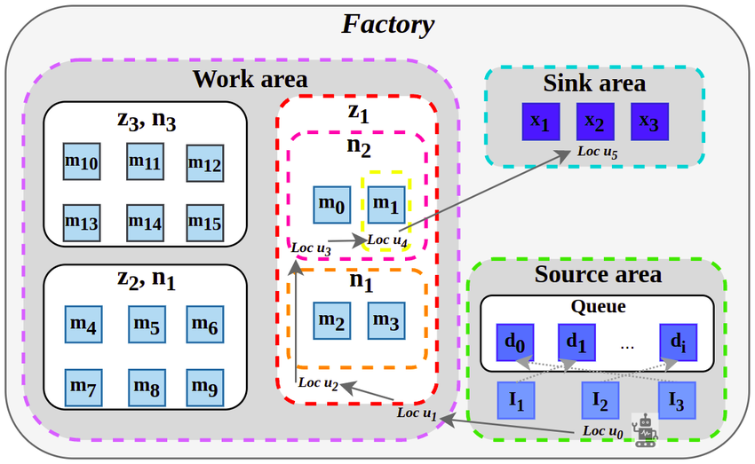
Tìm hiểu về bài toán Lập Lịch
Bài toán lập lịch cụ thể
Job Shop Scheduling (JSS)
- Gồm nhiều công việc, mỗi công việc gồm các bước phải được thực hiện trên các máy khác nhau
- Mục tiêu: giảm makespan (thời gian hoàn thành tất cả công việc)
- Là bài toán NP-Hard => Khó giải bằng phương pháp chính xác

Slide 6
Giới thiệu tổng quát
Thuật toán di truyền(Genetic Algorithm) là gì?
Thuật toán di truyền (Genetic Algorithm – GA) là một kỹ thuật tìm kiếm tự động và toàn cục dựa trên nguyên lý của chọn lọc tự nhiên và di truyền học. Đây là một phần của lĩnh vực trí tuệ nhân tạo và được thiết kế để tìm kiếm các giải pháp tối ưu hoặc gần tối ưu cho các vấn đề bằng cách mô phỏng quá trình tiến hóa sinh học. Thuật toán bắt đầu với một tập hợp “dân số” ngẫu nhiên của các giải pháp (được biểu diễn bởi các cá thể, thường là trong dạng chuỗi bit hoặc số). Mỗi cá thể trong dân số được đánh giá để xác định mức độ “thích nghi” của nó đối với vấn đề cần giải quyết.

Slide 7
Cấu trúc hoạt động
Mã hóa cá thể (Chromosome Encoding)
Biểu diễn một lời giải tiềm năng cho bài toán dưới dạng chuỗi (gene/chromosome).
Ví dụ: Trong bài toán lập lịch, một cá thể có thể là một chuỗi các công việc được sắp xếp theo thứ tự thực hiện.
Các kiểu mã hóa phổ biến:
Nhị phân (binary)
Số nguyên (integer)
Dạng hoán vị (permutation) → phổ biến trong lập lịch!
Ví dụ minh họa: Cá thể: [Job1-Op1, Job2-Op1, Job3-Op1, Job1-Op2, Job2-Op2, ...]

Slide 8
Cấu trúc hoạt động
Hàm đánh giá (Fitness Function)
Đánh giá chất lượng của mỗi cá thể trong quần thể.
Trả về một giá trị số (càng cao/càng thấp tùy mục tiêu) đại diện cho "độ tốt" của lời giải.
Trong bài toán lập lịch, fitness có thể là:
Thời gian hoàn thành công việc cuối cùng (makespan)
Số vi phạm ràng buộc
Tổng thời gian trễ, v.v.

Slide 9
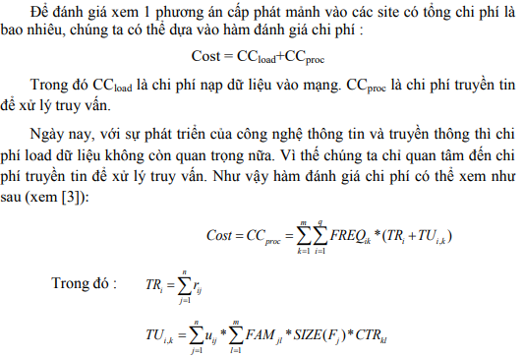

Slide 10
Các toán tử di truyền
Chọn lọc (Selection)
Chọn ra các cá thể “tốt hơn” để sinh sản cho thế hệ sau.
Mục tiêu: duy trì gene tốt và loại bỏ gene xấu theo thời gian.
Phương pháp phổ biến:
Roulette Wheel (xác suất tỉ lệ với fitness)
Tournament Selection (đấu loại giữa các cá thể)
Rank Selection

Slide 11
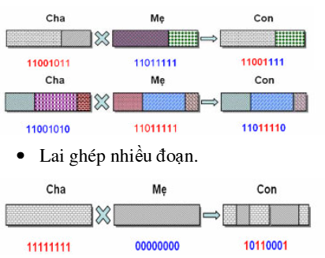
Các toán tử di truyền
Kết hợp hai cá thể cha mẹ để tạo ra con mới.
Cố gắng kế thừa đặc điểm tốt từ cả hai.
Trong lập lịch (dạng hoán vị), dùng các kỹ thuật như:
Order Crossover (OX)
Partially Mapped Crossover (PMX)
Ví dụ: Cha A: [1,2,3,4,5] Cha B: [3,5,2,1,4] → Con: [?,2,3,?,?] → hoàn chỉnh dần.
Lai ghép (Crossover)

Slide 12
Các toán tử di truyền
Đột biến (Mutation)
Toán tử này giúp duy trì và giới thiệu sự đa dạng di truyền bằng cách thay đổi ngẫu nhiên giá trị của một số gen trong cá thể. Trong Python, đột biến có thể được áp dụng qua việc đảo ngẫu nhiên giá trị của một hoặc nhiều điểm gen từ 0 thành 1 và ngược lại trong biểu diễn chuỗi bit, hoặc thay đổi giá trị của gen trong biểu diễn số. Điều này giúp quần thể khám phá không gian tìm kiếm rộng lớn hơn và tránh bị mắc kẹt ở cực tiểu địa phương.
Tạo biến dị nhỏ trong cá thể để tăng đa dạng di truyền.
Giúp thuật toán thoát khỏi tối ưu cục bộ.
Trong lập lịch:
Hoán đổi hai công việc ngẫu nhiên
Đảo thứ tự một đoạn công việc

Slide 13
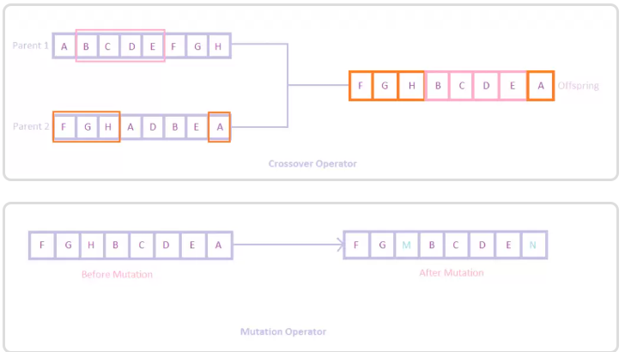

Slide 14
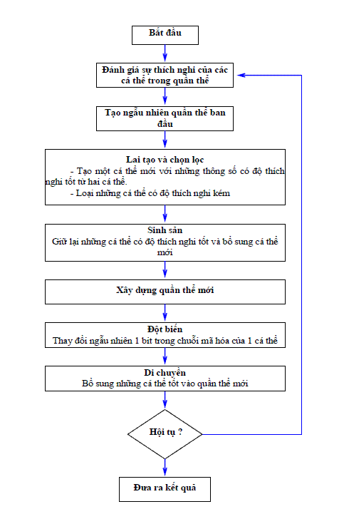
Lưu đồ thuật toán di truyền
1. Khởi tạo quần thể (Initialize Population)
Tạo ra một tập hợp cá thể ban đầu (tức là các lời giải ngẫu nhiên).
Mỗi cá thể được mã hóa theo cấu trúc phù hợp (ví dụ: chuỗi công việc).
Kích thước quần thể: thường từ 50–200 cá thể.
2. Đánh giá Fitness (Evaluate Fitness)
Tính giá trị hàm đánh giá (fitness) cho từng cá thể.
Ví dụ trong lập lịch: fitness có thể là thời gian hoàn tất (càng nhỏ càng tốt).
3. Kiểm tra điều kiện dừng (Termination Condition?)
Nếu đạt điều kiện dừng:
Số thế hệ tối đa
Không cải thiện thêm fitness
Đạt ngưỡng mục tiêu → Dừng và trả lời giải tốt nhất.
Nếu chưa đạt, tiếp tục bước tiếp theo.
4. Chọn lọc (Selection)
Chọn các cá thể “tốt” để sinh sản.
Các phương pháp thường dùng:
Tournament
Roulette Wheel
Rank-based
5. Lai ghép (Crossover)
Kết hợp hai cá thể cha mẹ để tạo cá thể con.
Ví dụ: Trộn thứ tự các job từ cha mẹ trong lập lịch.
6. Đột biến (Mutation)
Tạo thay đổi nhỏ trong cá thể con, ví dụ:
Đổi chỗ 2 công việc
Đảo ngược 1 đoạn công việc
Giúp khám phá lời giải mới và tránh bị mắc kẹt tại tối ưu cục bộ.
7. Đánh giá lại quần thể mới
Tính fitness cho các cá thể mới.
Lặp lại quy trình từ bước 3.
8. Kết thúc & Xuất kết quả
Chọn cá thể tốt nhất từ quần thể.
Trả về như là lời giải tối ưu hoặc gần tối ưu.

Slide 15
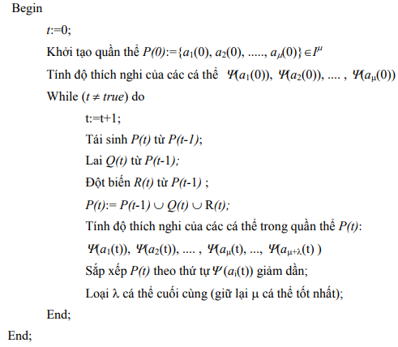
Thuật giải di truyền

Slide 16
Ưu điểm của Genetic Algorithm
Khả Năng Tìm Kiếm Toàn Cục
GA có thể khám phá một không gian tìm kiếm rộng lớn, giúp tìm ra giải pháp tối ưu hoặc gần tối ưu mà không bị mắc kẹt ở các cực tiểu địa phương, như một số thuật toán tối ưu hóa khác có thể gặp phải.
Linh Hoạt và Dễ Áp Dụng
GA có thể được áp dụng cho một loạt các vấn đề mà không cần phải biết trước cấu trúc cụ thể của vấn đề. Điều này làm cho nó trở thành một công cụ linh hoạt và mạnh mẽ cho cả các vấn đề tối ưu hóa phức tạp.
Khả Năng Xử Lý Đa Mục Tiêu
GA rất hiệu quả trong việc giải quyết các vấn đề đa mục tiêu, nơi cần cân nhắc đồng thời nhiều mục tiêu khác nhau, mỗi mục tiêu có thể có những độ ưu tiên khác nhau.

Slide 17
Ưu điểm của Genetic Algorithm
Dễ Dàng Tích Hợp Với Công Nghệ Mới
GA có thể dễ dàng kết hợp với các phương pháp học máy và AI khác, giúp tăng cường hiệu quả giải quyết vấn đề và khám phá kiến thức từ dữ liệu phức tạp.
Tối Ưu Hóa Không Gian Lớn và Phức Tạp
A đặc biệt hữu ích trong việc giải quyết các bài toán tối ưu hóa có không gian tìm kiếm lớn và phức tạp, nơi các phương pháp tối ưu hóa truyền thống có thể không thể áp dụng hiệu quả.
Cải Thiện Tính Hiệu Quả Qua Thời Gian
Với mỗi thế hệ, GA học hỏi và cải thiện, làm cho giải pháp ngày càng tốt hơn qua thời gian, cung cấp một phương tiện mạnh mẽ để tối ưu hóa liên tục.

Slide 18
Nhược điểm điểm của Genetic Algorithm
Thời Gian Tính Toán Cao
Do quá trình tìm kiếm và đánh giá một không gian giải pháp lớn qua nhiều thế hệ, GA có thể yêu cầu một lượng lớn thời gian tính toán, đặc biệt là với các vấn đề có kích thước lớn và phức tạp.
Tối Ưu Hóa Cục Bộ
Trong một số trường hợp, GA có thể mắc kẹt ở các giải pháp tối ưu cục bộ thay vì tìm được giải pháp tối ưu toàn cục, đặc biệt nếu quá trình chọn lọc và đột biến không đủ đa dạng.
Điều Chỉnh Tham Số Khó Khăn
Việc lựa chọn và điều chỉnh các tham số cho GA (như tỷ lệ đột biến, tỷ lệ lai ghép, kích thước quần thể) đòi hỏi sự hiểu biết sâu sắc về thuật toán và vấn đề cụ thể, và có thể khó khăn đối với những người mới bắt đầu.

Slide 19
Nhược điểm điểm của Genetic Algorithm
Đòi Hỏi Hiểu Biết Về Vấn Đề
Dù GA có thể áp dụng cho nhiều loại vấn đề khác nhau, nhưng để đạt hiệu quả cao, người dùng cần có kiến thức vững chắc về vấn đề đang giải quyết để có thể thiết kế phù hợp các hàm thích nghi và chọn lọc.
Sự Đa Dạng Quá Mức
Trong một số trường hợp, sự đa dạng quá mức của các giải pháp do đột biến và lai ghép tạo ra có thể dẫn đến việc quá trình tiến hóa trở nên không ổn định, làm chậm tiến độ hướng tới giải pháp tối ưu.
Đánh Giá Phức Tạp
Việc đánh giá thích nghi của mỗi cá thể trong quần thể có thể trở nên rất phức tạp và tốn kém về mặt tính toán, đặc biệt với những vấn đề có hàm mục tiêu phức tạp hoặc đánh giá mô phỏng.

